Slide 1
TEMA 4 TEMA 4
Kevin Alan
Mayte
Ángel de Jesús

Slide 2
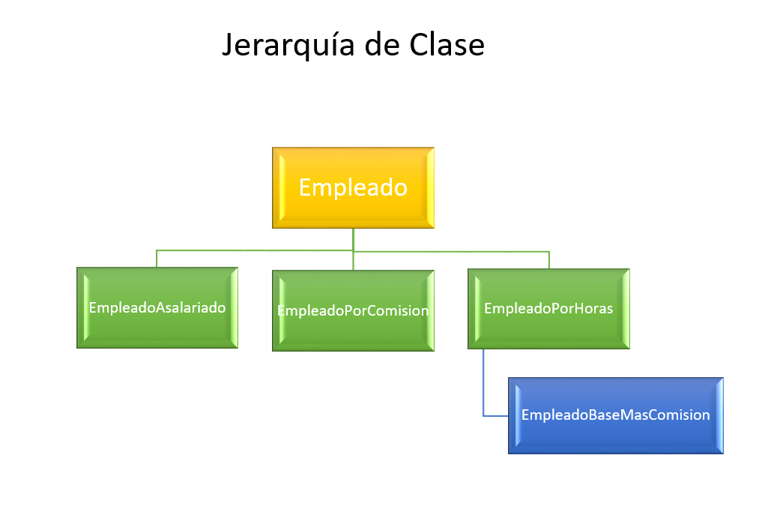

Slide 3
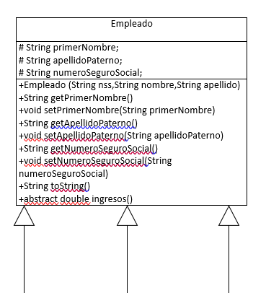

Slide 4
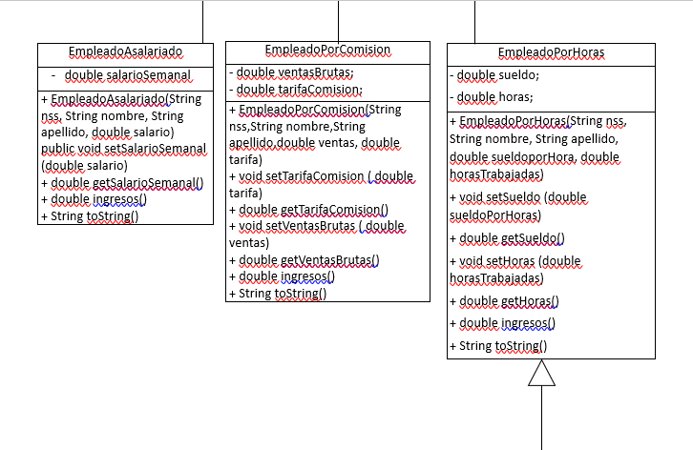

Slide 5
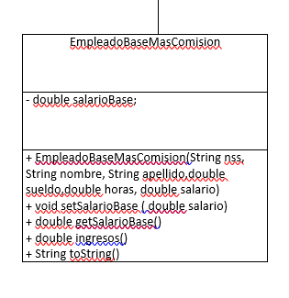

Slide 6
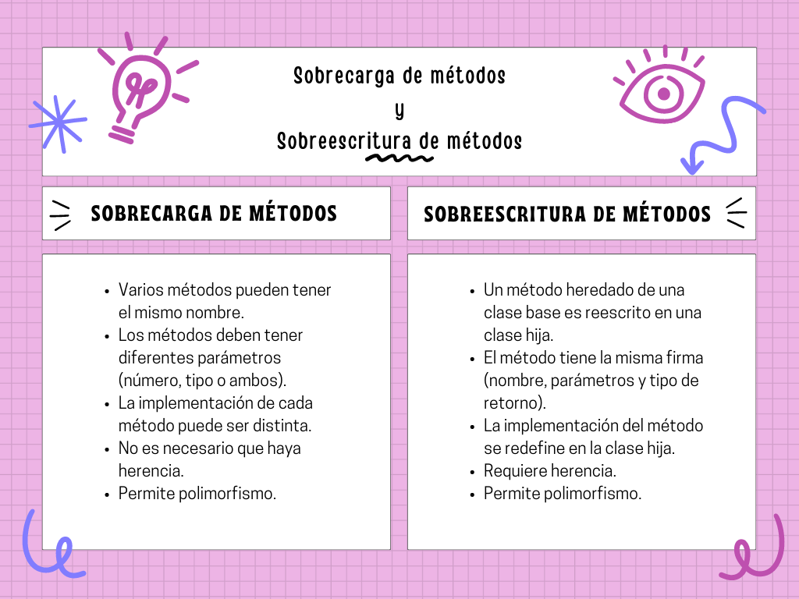

Slide 7
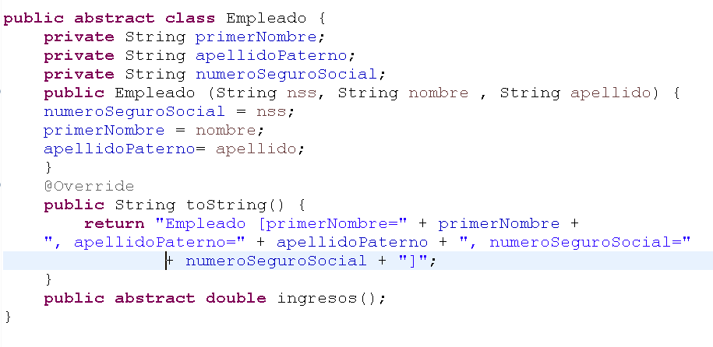
Class Empleado
Sirve para proporcionar una super clase apropiada a partir de la cual heredan otras clases.
sobre escribe el metodo
Nos retorna los tipos de datos recogidos por el constructor
Cuando hay un metodo abstracto, la clase tambien debe ser abstracta

Slide 8
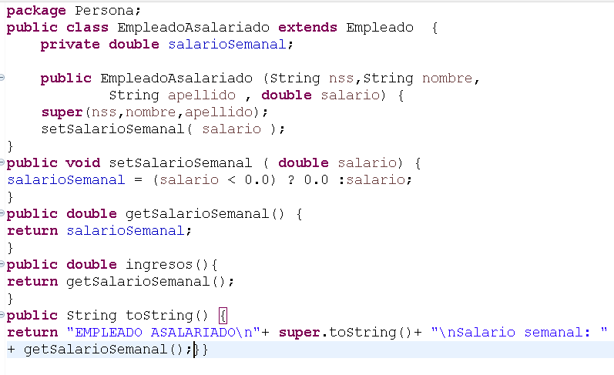
class EmpleadoAsalariado
Sirve para heredar atributos y métodos de la clase
Sirve para indicar que ya esta inicializado dentro de la clase padre

Slide 9
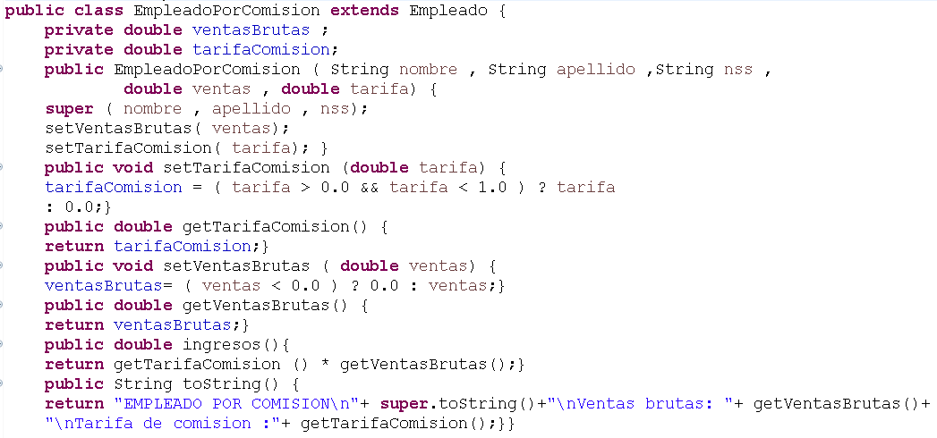
class EmpleadoPorComision
Sirve para heredar atributos y métodos de la clase
Sirve para indicar que ya esta inicializado dentro de la clase padre
Sirve para devolver la cadena de texto de la clase padre

Slide 10
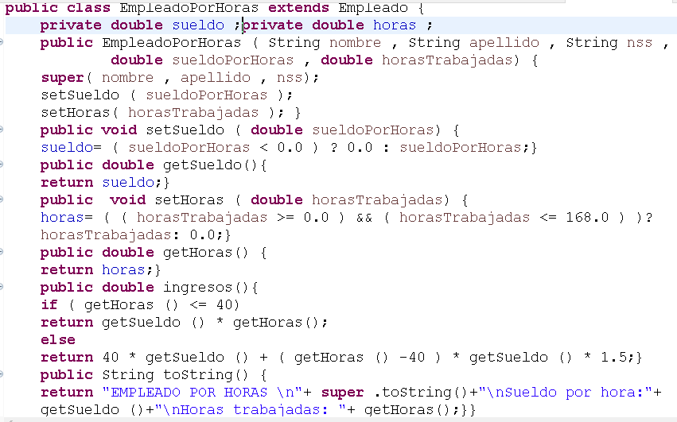
EmpleadoPorHoras
Sirve para heredar atributos y métodos de la clase
Sirve para indicar que ya esta inicializado dentro de la clase padre
Sobre escritura de método
Sirve para devolver la cadena de texto de la clase padre

Slide 11
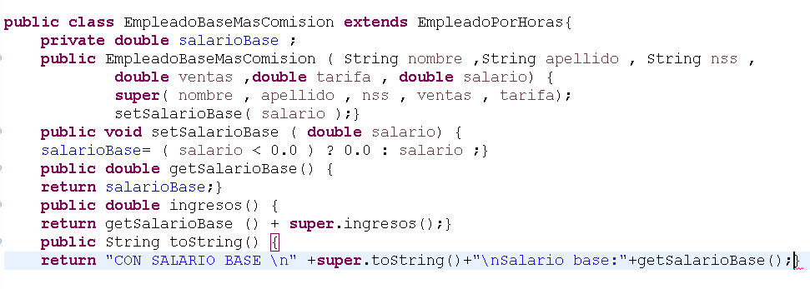
EmpleadoPorHoras
Sirve para heredar atributos y métodos de la clase
Sirve para indicar que ya esta inicializado dentro de la clase padre
Sobre escritura de método
Sirve para devolver la cadena de texto de la clase padre

